Slide 1
적용 기법 1. 강아지의 움직임 추정 2. 강아지의 감정 분류 3. 기본정보 수집 및 적용

Slide 2
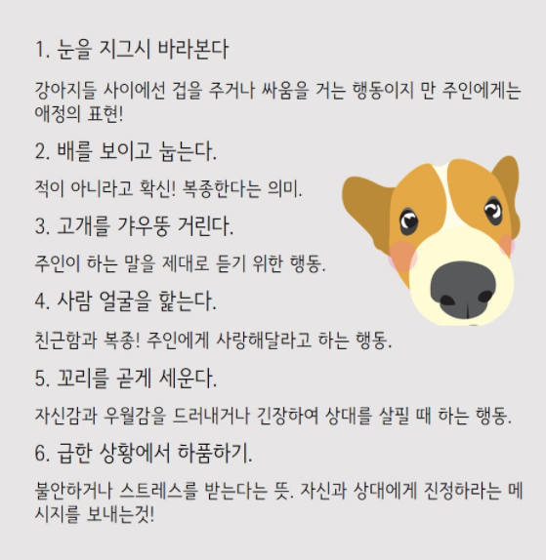
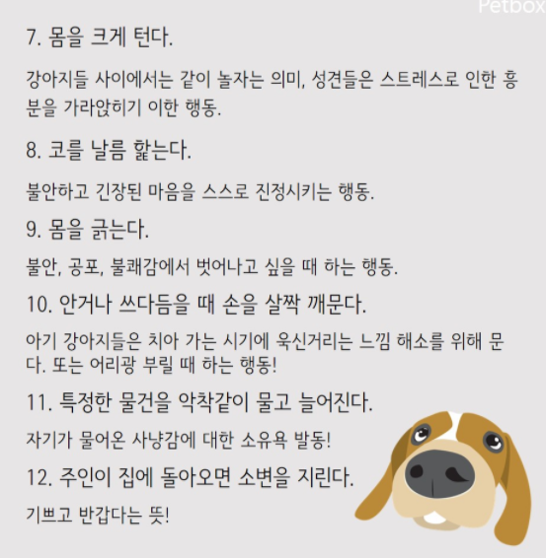
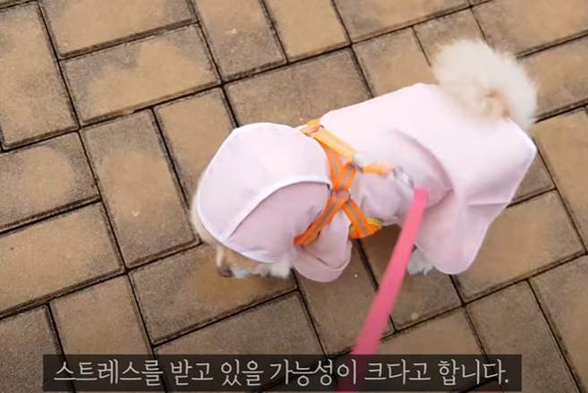
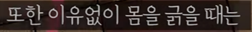
1)강아지의 움직임 추정
움직임과 관련된 동영상 수집 & 강아지 상태 Labeling → Input Data 생성
강아지 뼈(특히 꼬리)에 대한 움직임을 신경망 모형을 통해 학습
Notes:
https://hng.yna.co.kr/987
https://www.youtube.com/watch?v=Toz05WQio4k

Slide 3
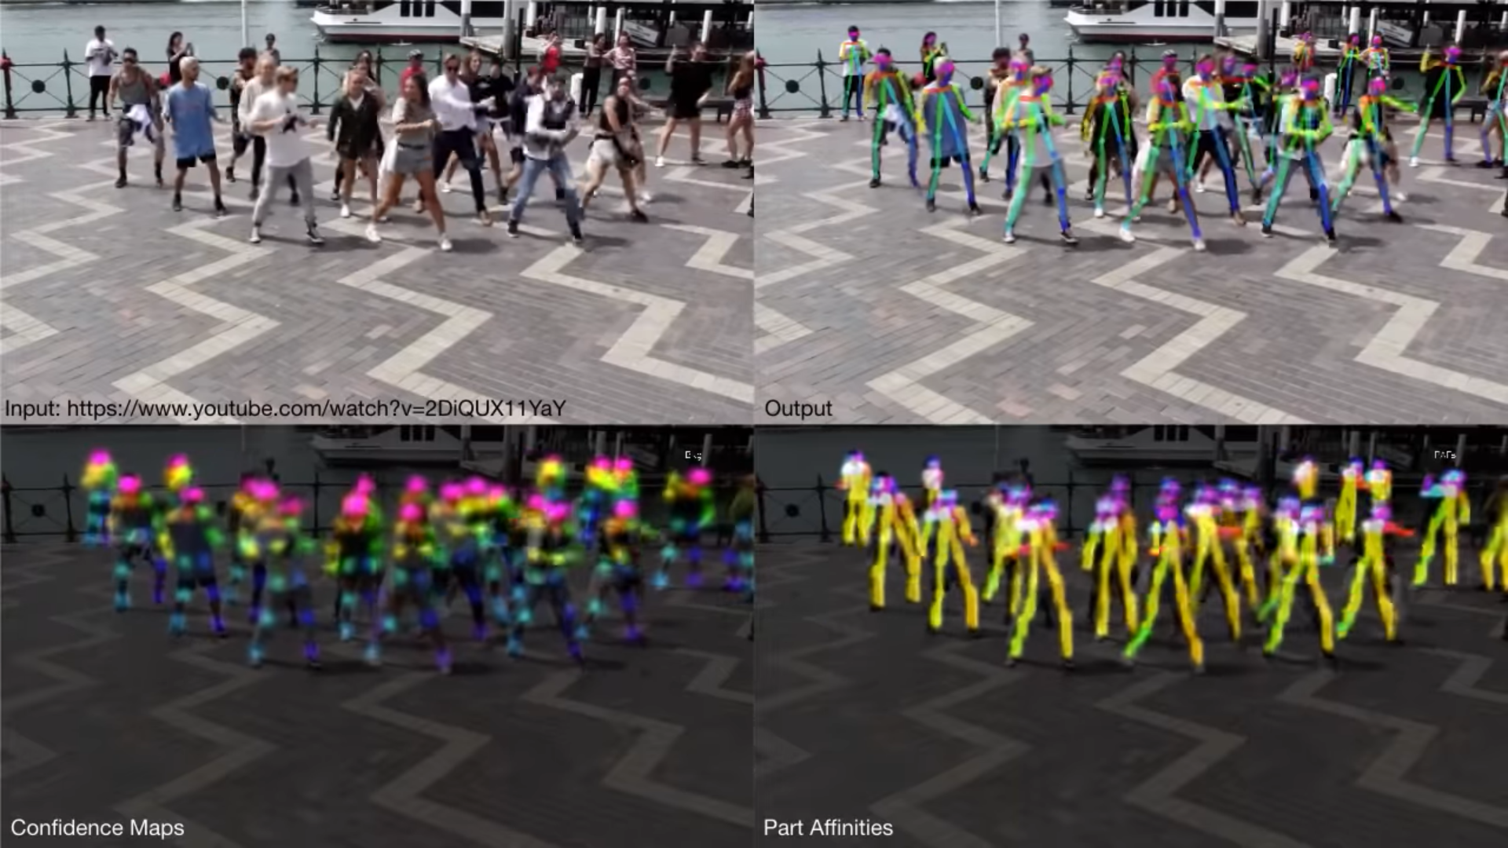
강아지의 움직임 추정
(활용 기법) CNN 을 적용해 실시간 여러 사람의 움직임 추정
사람의 뼈가 어디에 위치해 있는지 신경망 모형을 통해 학습
실험자에게 아무런 장치 부착하지 않고 비디오만을 분석해 만든 결과
Notes:
https://brunch.co.kr/@itschloe1/23
https://www.youtube.com/watch?v=pW6nZXeWlGM&feature=youtu.be

Slide 4
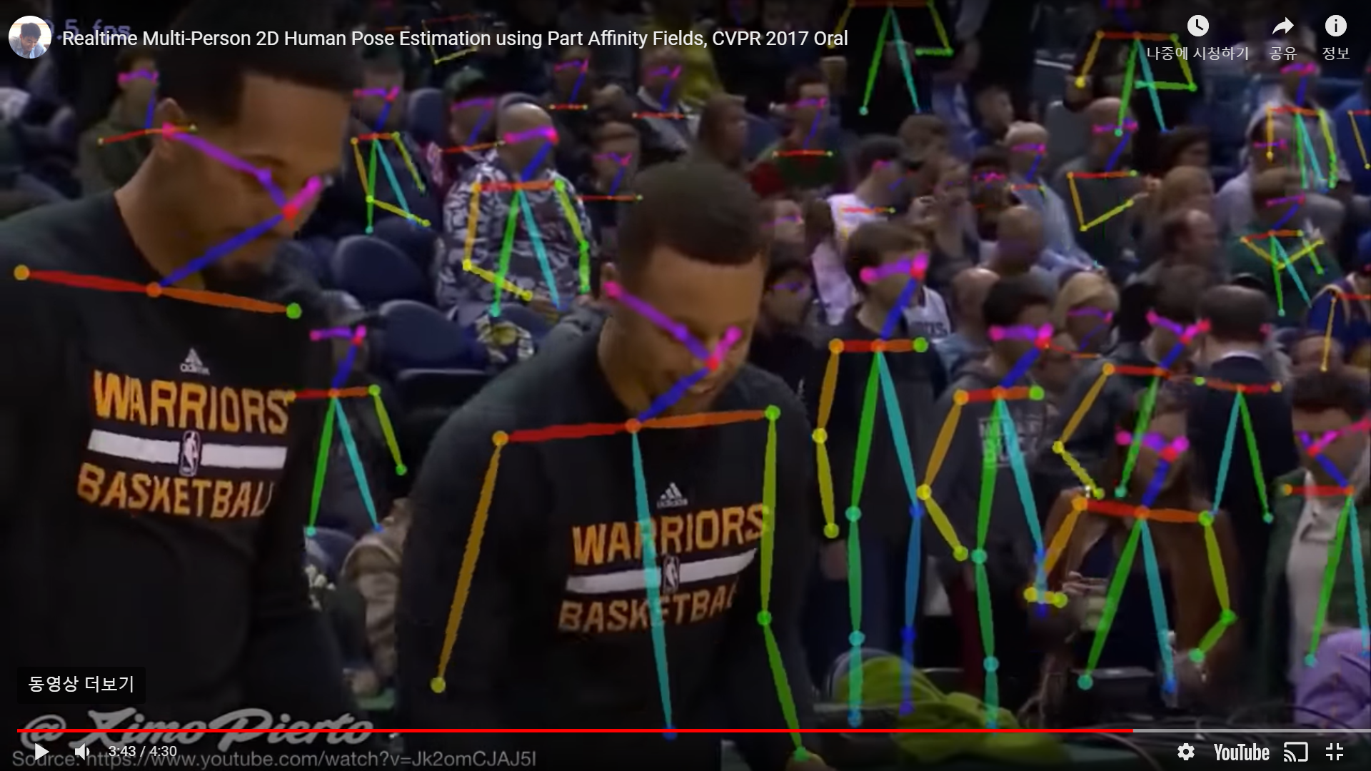
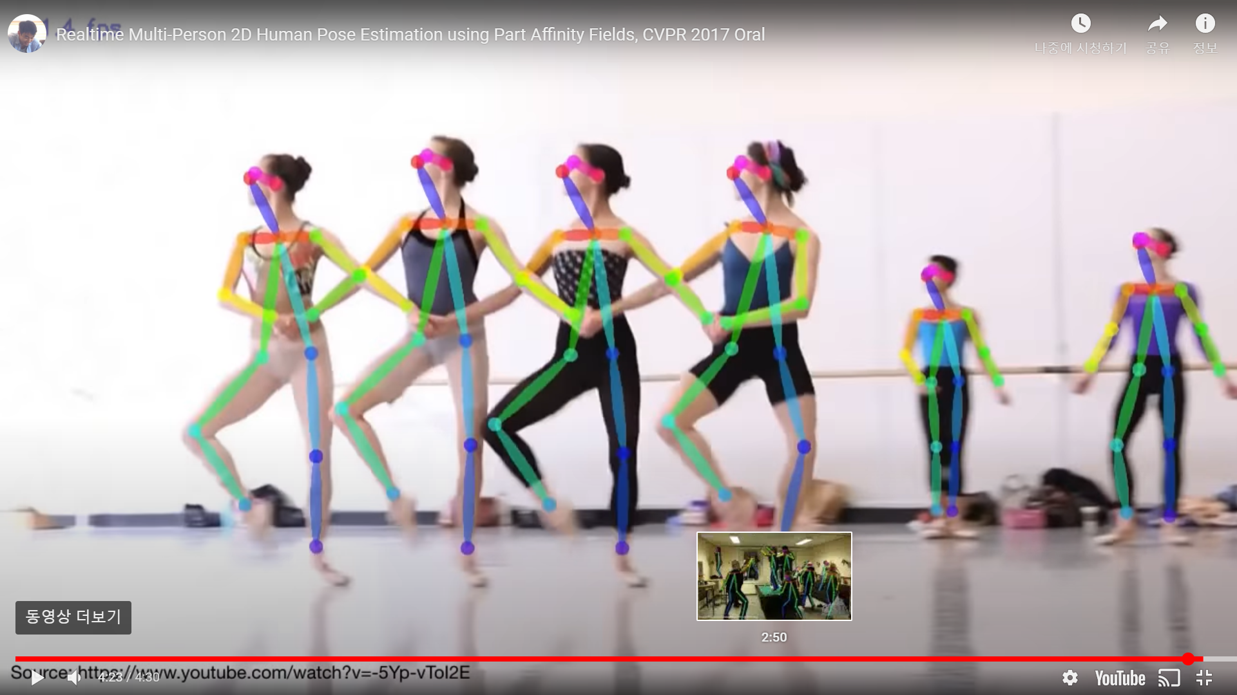
강아지의 움직임 추정
선수들뿐 아니라 관중들의 움직임도 추정
발레하는 움직임을 추정

Slide 5
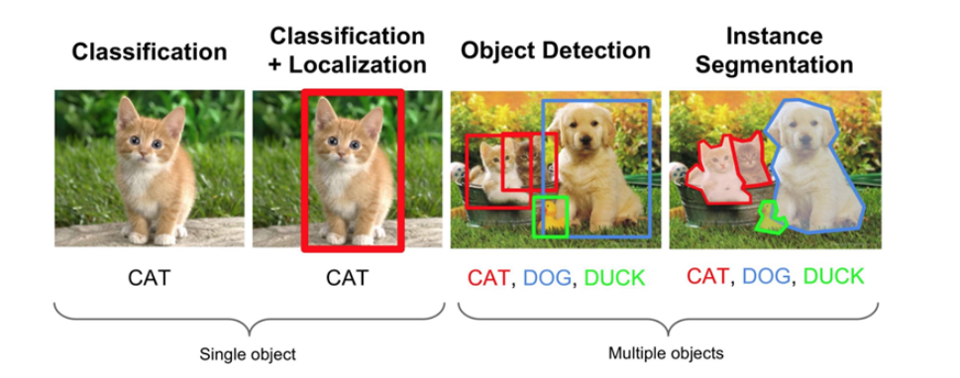
강아지의 움직임 추정_주변 환경
* 강아지는 주변 환경에 따라 활동이 달라지기도 하므로 움직임과 더불어 주변환경도 함께 고려
집 안/산책 , 주인/ 낯선 사람/다른 동물의 등장 등 주변 환경을 CNN 기법을 적용해 이미지 인식
Notes:
https://blog.naver.com/shakey7/221948264685

Slide 6

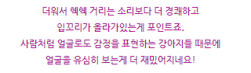
2)강아지 감정 분류
강아지는 감정을 표현할 때 소리뿐 아니라 표정으로도 표현
-> 강아지의 표정과 소리를 함께 학습 시켜 강아지의 감정을 분류
Notes:
https://blog.lgcns.com/2285

Slide 7
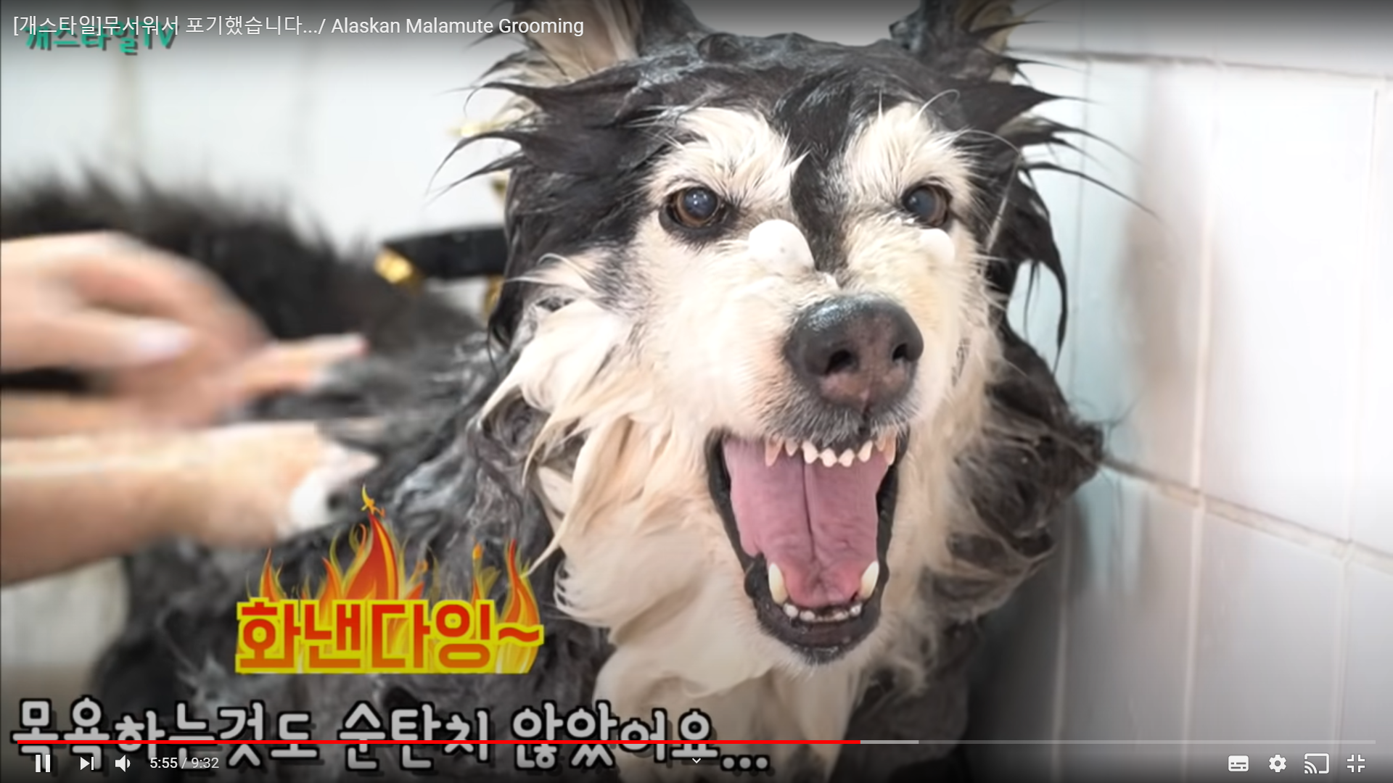

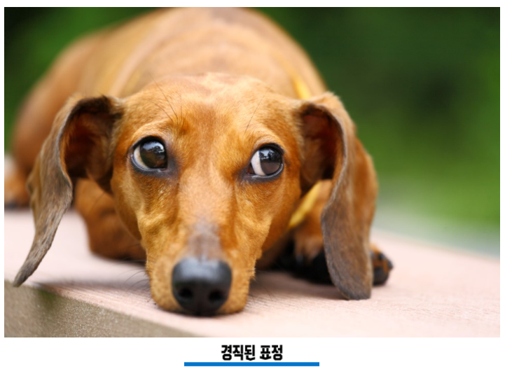
강아지 감정 분류_표정
화난 표정
졸린 표정
경직된 표정
강아지 얼굴을 포함한 사진 데이터 수집 & 화남, 졸림, 경직 등의 감정 Labeling-> Input Data 생성
강아지가 현재 어떤 감정인지 신경망 모형을 통해 학습
Notes:
https://blog.naver.com/africaamc/221454923257
https://www.youtube.com/watch?v=2AzQPLSdtAY

Slide 8
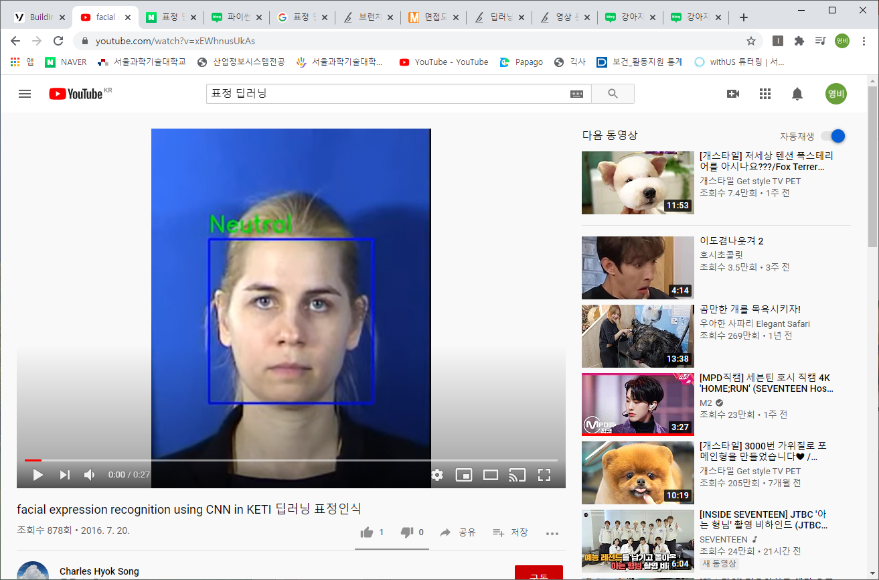
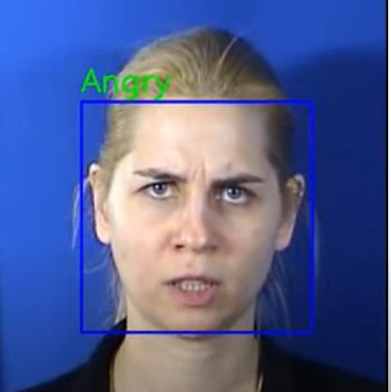
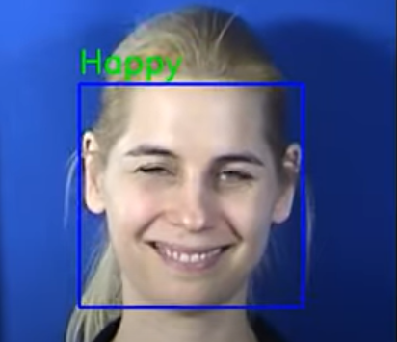
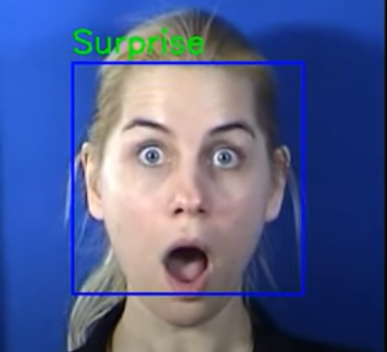
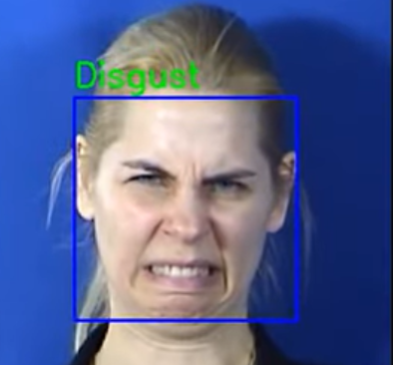
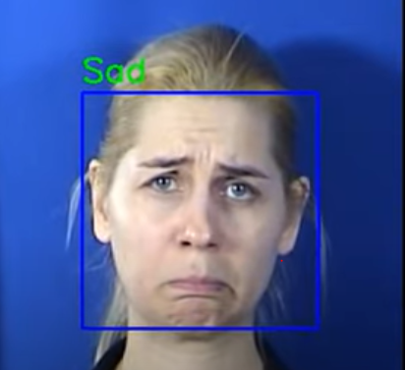
강아지 감정 분류_표정
(활용 기법)
CNN을 적용하여 실시간으로 표정을 판단
사람의 경우 휴대폰으로 1초도 되지 않을 정도로 빠르게 판단
Notes:
https://www.youtube.com/watch?v=xEWhnusUkAs
PC 에서 실시간으로 표정 판단
해당 연구에서는 정밀도 96.7%
휴대폰으로 1초도 안걸림

Slide 9
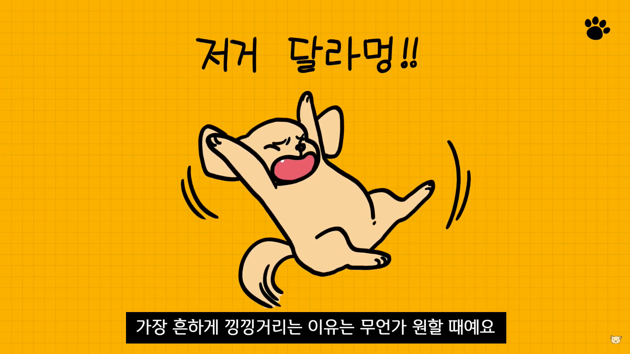
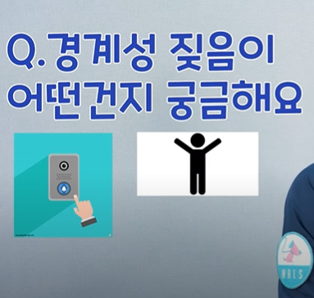
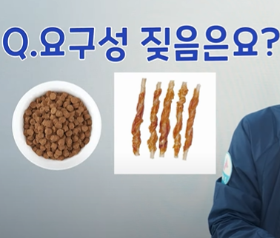
강아지 감정 분류_소리
머신러닝 기법을 적용해 강아지의 소리를 학습시키고 표정과 더불어 강아지의 감정 상태를 판단
외부 소리, 낯선 사람에게
간식, 관심 받고 싶을 때
(활용 예시)
머신러닝 기법으로 AI에 닭의 울음소리를 학습시켜 울음소리만 듣고 그들이 무슨 상태인지 알아냄.
Ex) 알을 낳을 때, 보호해야 할 암탉이 있을 때 등
Notes:
경계성 짖음 https://www.youtube.com/watch?v=yvzF4F1o9DQ

Slide 10
우리의 어플이 특별한 이유
강아지는 모든 의사표현을 소리로 하지 않는다-> 닭의 경우 소리가 의사표현의 대부분이며 AI 개발되고 검증되었다.
강아지는 성격유형에 따라 짖는 정도가 다르다. 즉 소리만으로 강아지의 상태를 파악하는 것에는 한계
- 때문에 MBTI, 비언어적 표현을 모두 고려한 우리의 어플은 특별하다.
https://aedi.tistory.com/951

Slide 11
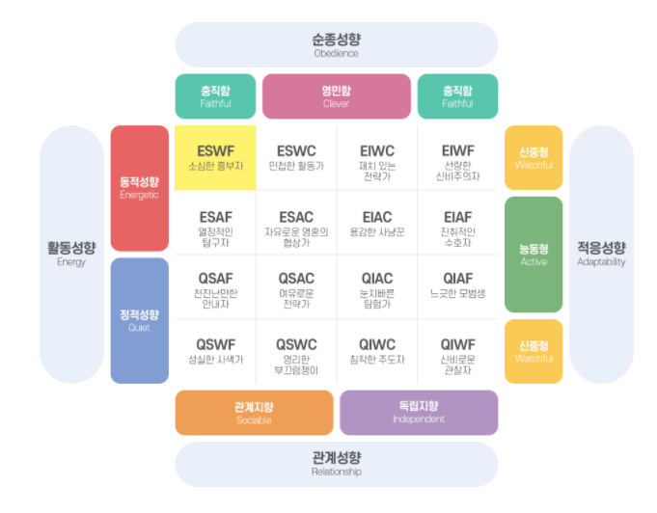
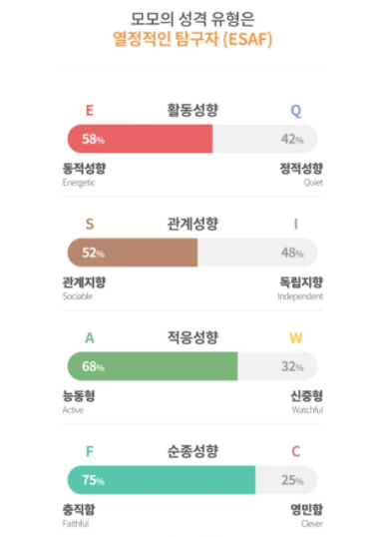
강아지에 대한 기본 정보 수집
가입 시 나이, 견종, MBTI 데이터 수집
Wearable Device 보유한 고객은 기기와 연결해 심박수, 활동량 데이터 추가적으로 수집
*CAMI에서 제공하고 있는 강아지 MBTI 검사 1회당 11900원
Notes:
https://www.cami.kr/?mt=z9sir42y6j

Slide 12
질문
1.기본정보는 어떻게 활용해야 할까요….
2.Input 데이터는 많은데 이걸 합쳐서 어떻게 output을 내야할 지 잘 모르겠습니다
아니면 각 Input 데이터들마다 정보를 제공하는 것이 좋을까요

